Slide 1

….АРХИВНЫЙ
ВЕК ДОКУМЕНТОВ...

Slide 2
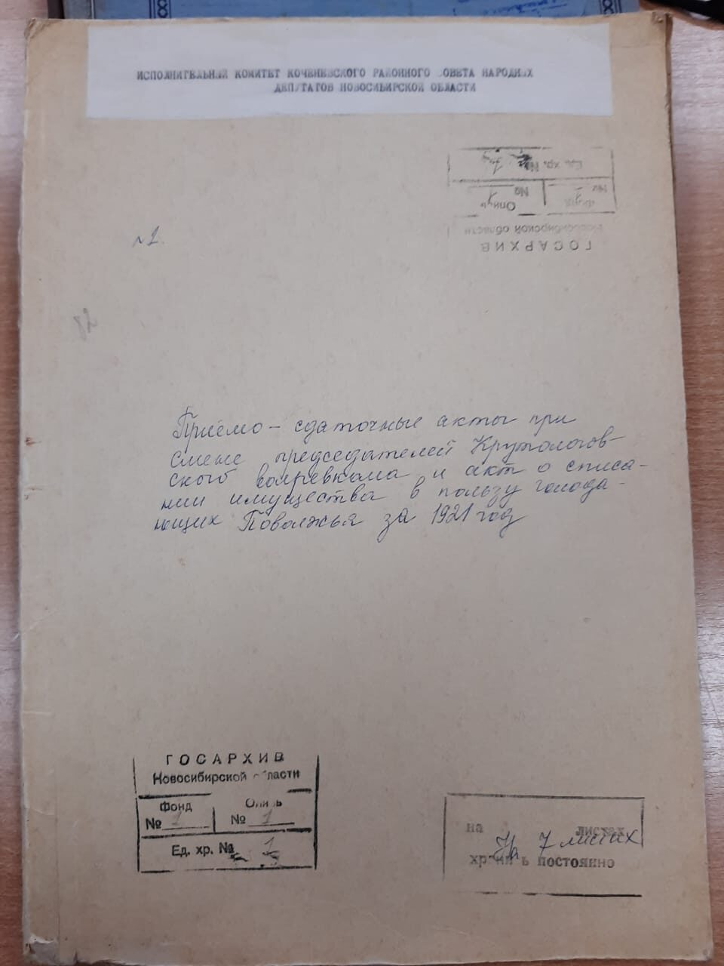
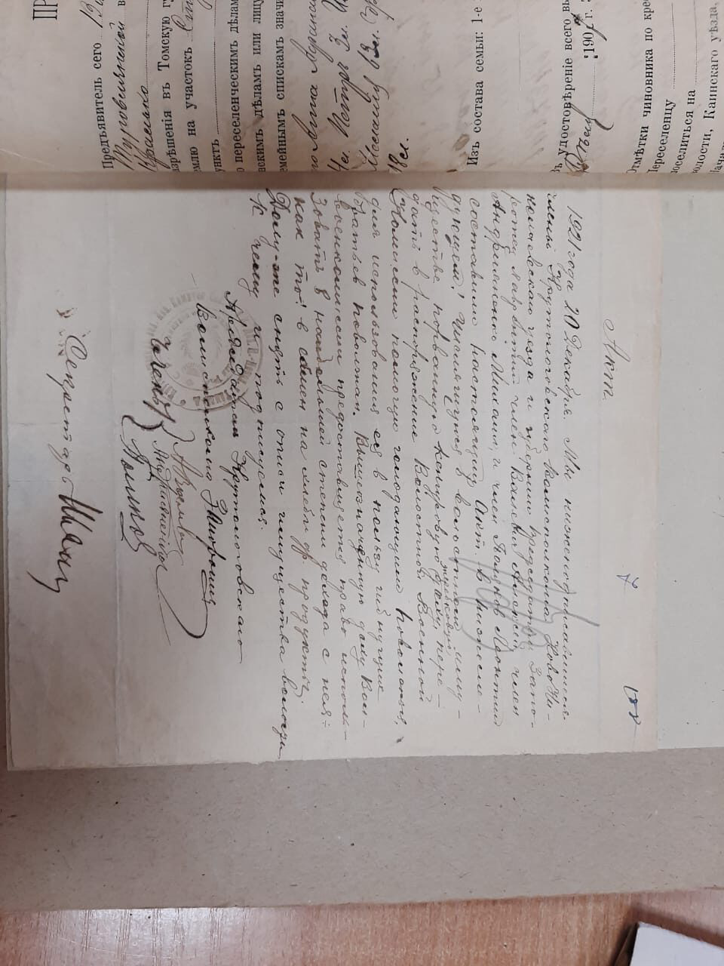

Ф. № 1 Д. № 1 Л.7

Slide 3
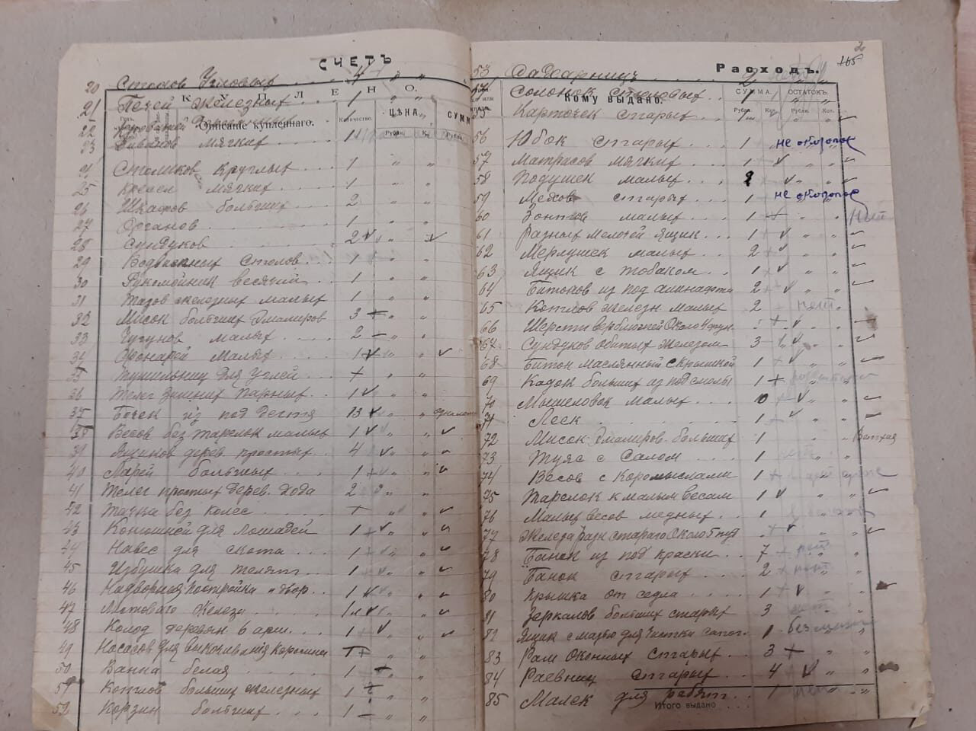
Ф. № 1 Д. № 1 Л.1-2

Slide 4
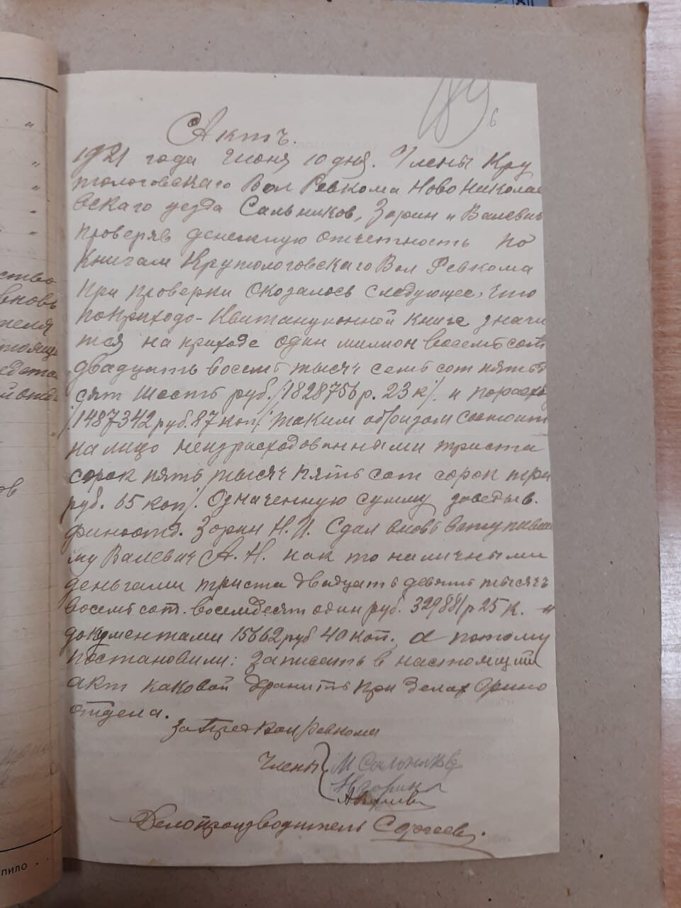
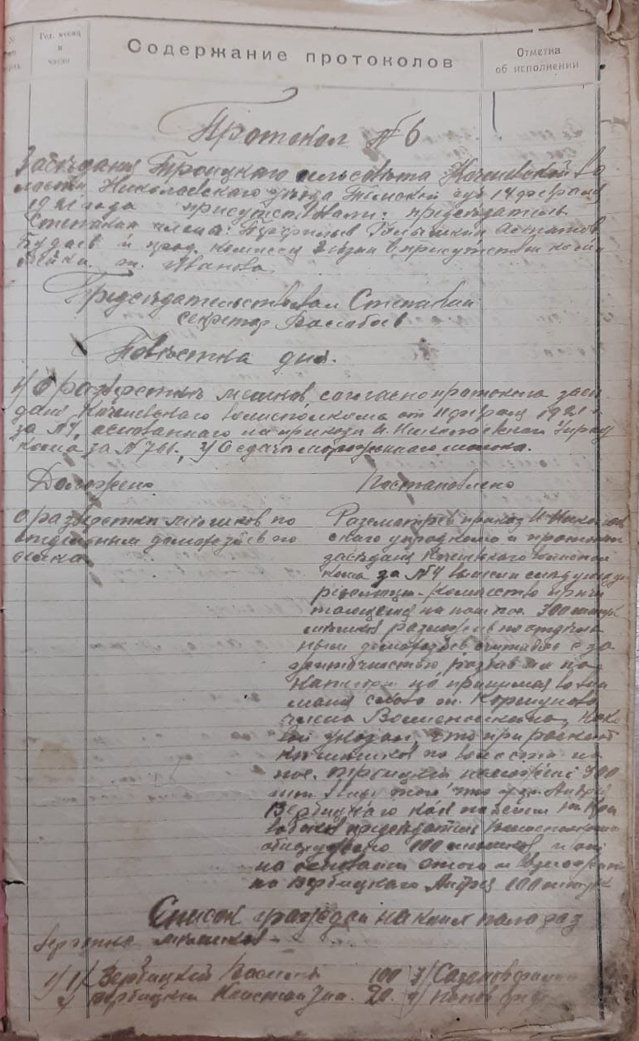
Ф. № 1 Д. № 1 Л.6
Ф. № 88 Д. № 1 Л.1

Slide 5
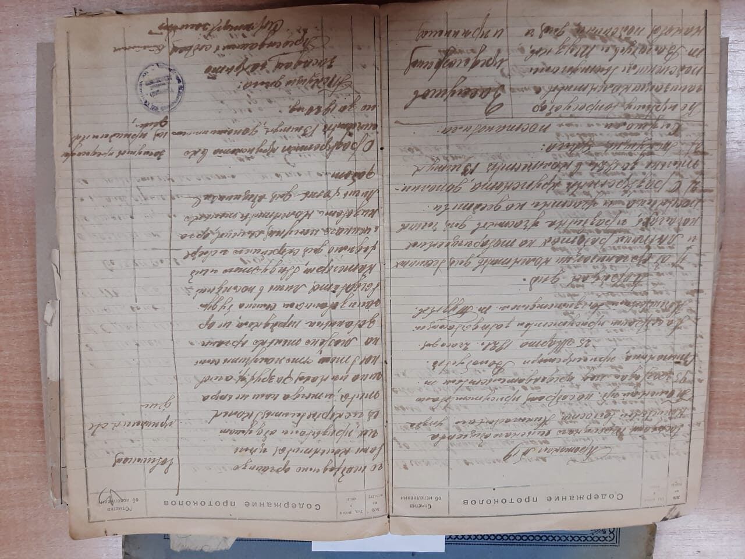
Ф. № 88 Д. № 1 Л.12 оборот - 13

Slide 6
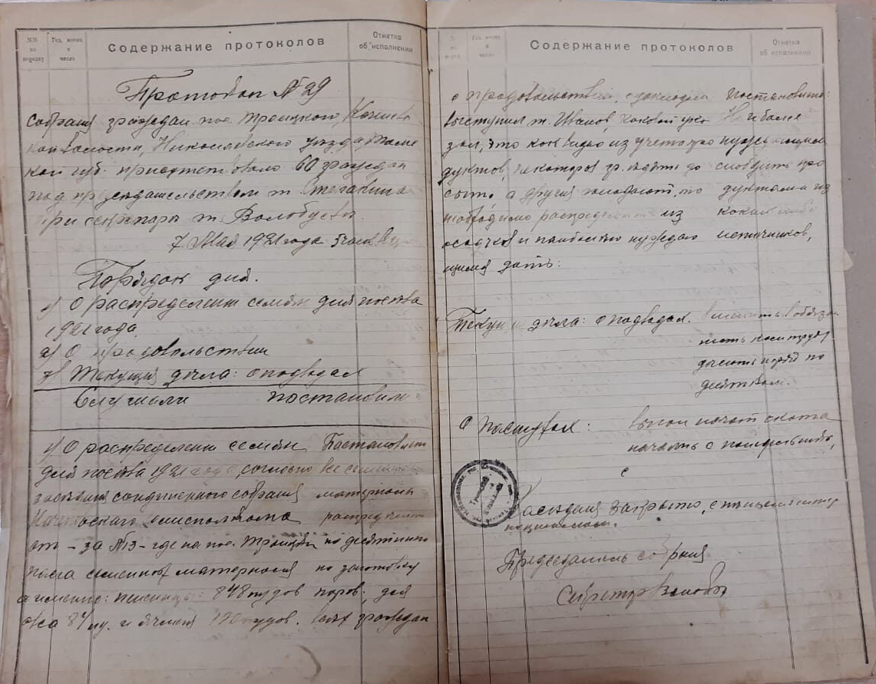
Ф. № 88 Д. № 1 Л.24 оборот

Slide 7

С уважением отдел архивной службы!

